Slide 1
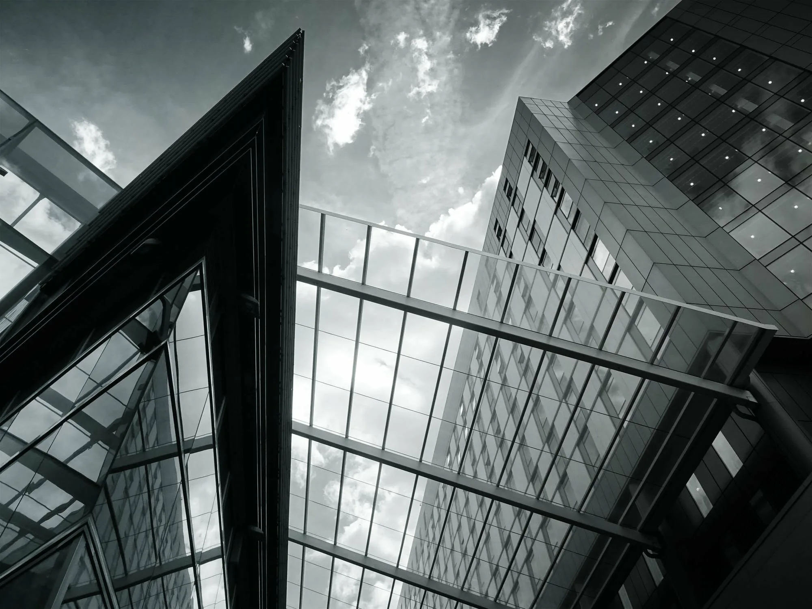
Лекция №1. Формирование предметно-пространственной среды гостиниц и туристских комплексов. Современные принципы проектирования гостиничных зданий.

Slide 2
План:
1. Основные фонды гостиничных предприятий
2. Основные понятия проектирования
3. Этапы проектирования гостиниц
4. Виды проектов
5. Принципы проектирования
6. Нормативная база проектирования и строительства
7. Требования, предъявляемые к зданиям гостиничных предприятий

Slide 3
1.Основные фонды гостиничных предприятий
Основные фонды предприятий, учреждений и организаций представляют собой совокупность средств и орудий труда, действующих в натуральной форме в течение длительного времени как в сфере материального производства, так и в непроизводственной сфере.
Различают основные производственные фонды, действующие на предприятиях и предназначенные для изготовления продукции (механизмов, оборудования, разного рода изделий и товаров), и основные непроизводственные фонды, действующие в сфере обслуживания в медицинских, бытовых, торговых, оздоровительных и других учреждениях.

Slide 4
Основные фонды туристских учреждений состоят из:
зданий
сооружений
передаточных устройств
машин и механизмов
различного оборудования
автотранспорта
мебели и инвентаря со сроком службы свыше одного года.
Они образуются в результате капиталовложений в строительство, реконструкцию, на приобретение мебели и оборудования и отличаются от оборотных фондов, составляющих предметы труда, сырье, материалы, топливо и др.

Slide 5
В составе основных фондов туристских учреждений наибольший удельный вес составляют здания и сооружения.
Основными зданиями считаются гостиницы в комплексе и отдельно стоящие предприятия питания, жилые корпуса, клубы, спортивные комплексы с бассейном и др.
К вспомогательным зданиям относятся котельные, прачечные, материальные и продовольственные склады, гаражи, склады спортивного инвентаря и другие отдельно стоящие здания (почта, магазин и др.), находящиеся на балансе туристского учреждения и других организаций.
основные
Здания
вспомогательные

Slide 6
К передаточным устройствам относятся:
передатчики электрической и тепловой энергии,
передатчики механической энергии от двигателей к рабочим машинам,
передатчики жидких и газообразных веществ от одного инвентарного объекта к другому - электросети, трубопроводы со всеми промежуточными устройствами для трансформации и передачи энергии, транспортирования жидких и газообразных веществ, в частности трубопроводы для воды, пара, воздуха и мазута.
Трубопроводы для отопления, водоснабжения, канализации гостиничных и других корпусов и объектов входят в состав этих объектов. Передаточными устройствами в туристских учреждениях являются также водораспределительные механизмы и водонапорные устройства, телефонные сети, радиосвязь и сети наружного освещения территорий.

Slide 7
2. Основные понятия проектирования
На этапе принятия решения о создании гостиничного предприятия необходимо выработать концепцию будущего предприятия.
Проектирование включает в себя определение внешнего вида и формы здания, планировку внутренних помещений, проведение расчетов в целях создания здания, отвечающего требованиям прочности и устойчивости.
В процессе проектирования должны быть выбраны материалы и конструкции, обладающие необходимыми свойствами, рассчитаны затраты рабочей силы и материалов.
Проектирование гостиничного предприятия является процессом длительным и состоит из нескольких этапов, во время которых в определенной последовательности решаются вопросы создания оптимального архитектурного объекта.

Slide 8
Схематично процесс можно представить следующим образом.
1) Предпроектные работы:
обоснование целесообразности строительства гостиничного предприятия;
выбор участка;
сбор исходных данных;
задание на проектирование.
2) Проект:
технический проект: технико-экономическое обоснование, проектные предложения, сметная документация;
рабочие чертежи.
3) Рабочая документация

Slide 9
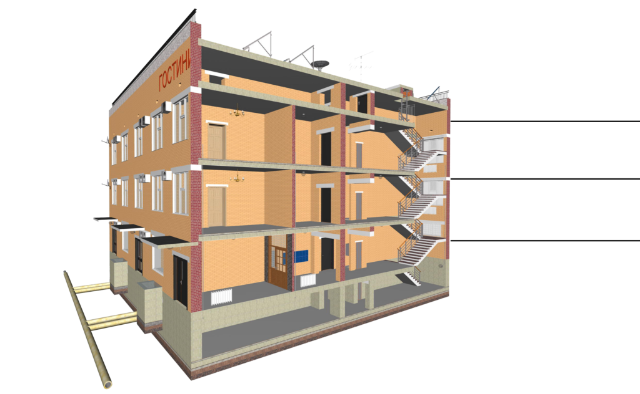
3. Этапы проектирования гостиниц
1) Предпроектное предложение
2) Эскизный проект
3) Рабочая документация

Slide 10
Первый этап проектирования
Предпроектная подготовка строительства – это комплекс работ, проводимых в целях обоснования градостроительной деятельности на территории и получения права на ее проведение.
Предпроектные работы выполняет заказчик при участии проектной организации.

Slide 11
Предпроектная подготовка строительства
предусматривает разработку технической документации, передаваемой на утверждение финансовыми аналитиками и топографами.
После получения положительного заключения выполняется поэтажное архитектурное планирование (чертежи и 3D изображения).
Подбирается несколько возможных решений по отделке.
Прорабатываются первичные решения по прилегающим территориям.
Считается транспортная развязка (наличие в шаговой доступности общественного транспорта и т.д.).

Slide 12
Выполняется масштабный макет.
Отрабатывается дизайн экстерьера.
При проектировании гостиничного комплекса одним из основных моментов является проектирование предприятия питания (кафе или ресторана).
Качественный проект предусматривает выполнение дизайна общественных зон, номеров и фасада гостиницы в едином комплексе.

Slide 13
Результатом проектных работ является готовый эскизный проект гостиницы, включающий в себя:
Пояснительную записку
Технико-экономические показатели
Генеральный план
Поэтажные планы гостиницы
Разрезы
Развертки фасадов
Трехмерная визуализация гостиницы на плане
Эскизы или визуализации номерного фонда

Slide 14
Обоснование целесообразности строительства.
Началом предпроектных работ следует считать принятие решения о строительстве комплекса, отдельного здания или сооружения туристского назначения. Для принятия такого решения необходимо выяснить потребность в гостиничных местах.
При определении потребности в гостиничных местах учитывают:
значимость региона;
особенности регионального развития деловой активности;
внешние связи района;
развитие индустрии развлечений и отдыха, транспортной системы;
существующую обеспеченность региона гостиницами и степень их загрузки;
количество и пропускную способность мест притяжения туристов.

Slide 15
Обоснование целесообразности строительства (реконструкции) объекта заказчик готовит в виде справки, в которой должны быть отражены:
природные особенности и климатические условия района строительства, продолжительность, мощность, характер снежного покрова, начало и конец купального сезона, температура воды;
наличие охранных зон в районе будущего строительства, отсутствие источников загрязнения среды;
пролегающие туристские маршруты;
контингент отдыхающих зимой и летом;
возможность принятия иностранных туристов;
назначение туристского учреждения (гостиница, турбаза, кемпинг и т.д.), расчет вместимости в летнее и зимнее время, возможность расширения намечаемого к строительству учреждения;
наличие подъездных путей к объекту (в случае необходимости сооружения дорог указывается их ориентировочная протяженность);
наличие сетей водопровода, канализации, энергоснабжения, связи;
необходимость сноса жилых и нежилых зданий и условия компенсации за снос;
целесообразность сооружения собственной прачечной, гаража и т. п.;
ориентировочная стоимость строительства.

Slide 16
Выбор участка. При проектировании гостиницы архитекторы добиваются рациональности сооружения, его максимального благоустройства и комфортабельности. Грамотный экономичный проект удобного здания -это только часть работы. Важно еще до начала разработки проекта выбрать участок под строительство гостиницы, привязать новое строение к местности, обеспечить его гармоничное сочетание с соседними зданиями, так чтобы не нарушить существующий архитектурный ансамбль.
При выборе участка проверяются:
• экологичность участка;
• транспортные связи;
• наличие зеленых насаждений;
• затопляемость паводковыми водами;
• качество основания с точки зрения сейсмичности.

Slide 17
Серьезным этапом при проектировании является использование особенностей рельефа и пейзажа. Во многих проектах они являются составной частью внешнего вида гостиницы, его декоративными элементами.
При проектировании городских гостиниц необходимо учитывать, что время у гостей ограничено, длительные переезды их не устраивают. Следовательно, участок должен быть недалеко от центральной части города, но желательно не на шумной улице. Большим удобством является близость вокзала, торговых, культурных учреждений. Очень важно, чтобы рядом был парк, сад или гостиничный сквер.
В технических условиях на подсоединение к инженерным сетям должны быть указаны не только точки подключения и мощность коммуникаций, но и их длина по участку, без чего невозможно оценить трудоемкость и ориентировочную стоимость предстоящих работ.

Slide 18
В особых случаях требуются согласования с водной службой Государственного управления природных ресурсов и охраны окружающей среды Министерства природных ресурсов РФ и Государственной инспекции безопасности дорожного движения (ГИБДД).
Задание на проектирование составляется заказчиком при участии проектной организации, которой поручается его разработка. При составлении задания руководствуются «Инструкцией о составе, порядке разработки, согласования и утверждения градостроительной документации».

Slide 19
Работы начинаются с подготовительного этапа, предусматривающего анализ места размещения будущего объекта. Проектировщики обрабатывают следующую информацию:
Оценка участка, выделенного под застройку (площадь, рельеф, местоположение);
Прилегающая застройка;
Наличие инженерных коммуникаций.
Далее проводятся маркетинговые исследования с целью выявления рентабельности объекта и расчёта ориентировочных сроков его окупаемости.

Slide 20
Основные принципы, принимаемые во внимание при проектировании гостиницы:
Здание (или комплекс зданий) должно органически вписываться в окружающую среду, сохраняя особенности городского или сельского ландшафта;
Следует учитывать природно-климатические факторы (температуру и влажность воздуха, количество осадков, скорость и направление ветра и пр.);
Планировка здания должна обеспечивать рациональную организацию обслуживания и соответствующий комфорт проживающим, отвечать функциональным требованиям (удобство подъезда к зданию, близость магистралей);
Готовый проект - здание должно соответствовать эстетическим, техническим, санитарно-гигиеническим, экологическим нормам, а также следует предусматривать возможность реконструкции здания;
Архитектурное, конструктивное и планировочное решения здания должны обеспечивать оптимальное соотношение затрат на его эксплуатацию и доходов от предоставления услуг гостиничного предприятия;
При проектировании здания определенную роль играют рекламные соображения: обеспечение оформления фасада, подчеркивающего престижность гостиницы, установление рекордов определенного направления (самая высокая гостиница, самая экзотичная гостиница и т.д.).

Slide 21
Техническое задание на проектирование гостиницы разрабатывается либо самим заказчиком, либо совместно со специалистами-проектировщиками.
В базовое техническое задание на проектирование гостиницы входит:
описание номерного фонда
описание общественных зон
требования к уровню отделки номеров и общественных зон
спецификация обслуживающей инфраструктуры
архитектурное решение объекта
конструктивное решение объекта
инженерные системы
благоустройство территории

Slide 22
Второй этап проектирования
После утверждения заказчиком эскизного проекта гостиницы начинается проектирование утверждаемой части - стадия Проект.
окончательно сводятся поэтажные планы и разрезы в соответствии с расчетами архитекторов, конструкторов и технологов
каждая проектная группа разрабатывает свои разделы проекта гостиницы в четком взаимодействии со смежными группами проектировщиков
согласовываются все архитектурные и инженерные решения отеля и разрабатываются конструктивные решения.
Каждый раздел проекта согласовывается с главным архитектором проекта.

Slide 23
Третий заключительный этап проектирования
После утверждения Проекта гостиницы в экспертизе выпускается Рабочая документация.
выполняется максимальная проработка всех узлов и деталей, выпуск смет и спецификаций по архитектурным и инженерным разделам проекта гостиницы. Результатом проектных работ является готовая Рабочая документация необходимая для строительства гостиницы.

Slide 24
4. Виды проектов
Проект - научно обоснованный комплекс технической документации (расчеты, чертежи, пояснительная записка, т.д.), необходимой для осуществления строительства объекта.
Проект состоит из следующих разделов:
общая пояснительная записка (необходима для получения четкого представления о проектируемом объекте, в ней определяется целесообразность проектирования и строительства);
архитектурные решения (генеральный план, внешняя и внутренняя отделка);
конструктивные решения (схема фундамента, конструкция стен, перекрытий, выбор материалов для конструктивных элементов, расчеты нагрузок);
технологические решения (организация процесса, расчет численности работающих);
решения по инженерному обеспечению и оборудованию зданий;
охрана окружающей среды (описание мероприятий);
сметная документация (определяет общую стоимость здания и служит основанием для финансирования работ).

Slide 25
Задача архитектора, приступающего к проектированию гостиничных зданий, заключается в тщательном изучении жизненного процесса гостиницы и его закономерностей. Необходимо ознакомиться с фактическим состоянием процесса в данное время и тенденциями его развития, т.к. каждое здание рассчитывается на длительный срок эксплуатации.
Существуют два одинаково необходимых вида предварительного ознакомления:
изучение отечественного и зарубежного опыта строительства гостиничных зданий с помощью литературы, проектов, фотографий;
изучение эксплуатации зданий туристских учреждений (наблюдение за функциональным процессом и изучение условий работы обслуживающего персонала и жизни туристов), знакомство с планировкой зданий, их оборудованием и конструкциями.

Slide 26
После изучения технического задания с изложенными в нем исходными данными для проектирования наступает процесс творческих поисков воплощения предложенной темы в реальную архитектурно-художественную композицию.
По возможности разрабатываются несколько независимых проектов, из которых выбирают лучший по экономическим, техническим и функциональным показателям.
Используя выбранные и утвержденные проектные предложения, разрабатывают рабочие чертежи, необходимые для производства работ строительной организацией.

Slide 27
Проект, разработанный для однократного применения, называется индивидуальным. Здания массового строительства строят по типовым проектам, рекомендованным как наиболее экономичные, технически совершенные для многократного применения.
При оформлении проектной документации следует руководствоваться следующими определениями.
Новое строительство — строительство здания, осуществляемое на новых площадках и по первоначально разработанному и утвержденному проекту.
Расширение действующего предприятия — осуществляемое по утвержденному новому проекту строительство вторых и последующих очередей действующего предприятия, дополнительных зданий, а также расширение действующих зданий с увеличением пропускной способности.

Slide 28
Реконструкция действующего предприятия — осуществляемое по единому проекту полное или частичное переоборудование и переустройство предприятия (без строительства новых и расширения действующих объектов) с заменой устаревшего оборудования. Реконструкция действующего предприятия может осуществляться в целях изменения профиля предприятия. К реконструкции действующего предприятия относится также и строительство новых зданий и объектов того же назначения взамен ликвидируемых зданий, дальнейшая эксплуатация которых по технико-экономическим показателям признана нецелесообразной.
Техническое перевооружение действующего предприятия — осуществление в соответствии с планом развития учреждения по проектам и сметам отдельных видов работ по повышению до современных требований технического уровня путем внедрения новой техники и новых технологий.

Slide 29
5.Принципы проектирования
Проектирование гостиничных предприятий должно основываться на следующих основных принципах:
Последовательность. Первоначально решаются общие вопросы обоснования целесообразности строительства, а затем определяются основные технологические, объемно-планировочные, конструктивные, архитектурные и другие решения.
Этапность процесса проектирования. Перед проектированием конкретного гостиничного предприятия должна выполняться схема развития туризма и МТБ в регионе, затем проект комплексной районной планировки местности, имеющей рекреационные ресурсы, а после этого выполняется генеральный план района и проект детальной планировки гостиничного комплекса.

Slide 30
Вариантность. Разрабатываются несколько вариантов проектов с целью выбора наиболее эффективного. Применение единых норм проектирования необходимо для разработки высококачественных экономичных проектов.
Соблюдение одних предпочтений над другими. В первую очередь выполняются нормативные требования СНиП и ГОСТ, обеспечивающие безопасность эксплуатации, а затем учитываются интересы посетителей. Создание комфортных условий пребывания в гостинице является приоритетным перед хозяйственными и инженерными нуждами. Возможность перспективного изменения предприятия. При проектировании гостиничного предприятия необходимо предусмотреть возможность его дальнейшего развития с целью повышения вместимости и комфортности в связи с постоянно возрастающими потребностями.

Slide 31
6. Нормативная база проектирования и строительства
При оформлении необходимой документации и определении размеров земельных площадей и территорий, размеров зданий, необходимых площадей и высот помещений, их освещенности и санитарно-гигиенического режима проектировщики обязаны руководствоваться существующими нормативными документами.
Документами, в которых содержатся основные требования к проектированию и строительству предприятий, зданий и сооружений, являются строительные нормы и правила (СНиП).

Slide 32
Нормы — это научно обоснованные и узаконенные оптимальные меры площади, объема, веса, количества различных материалов, приходящихся на определенную принятую единицу: на одного человека, квадратный или кубический метр и т. д. Руководствуясь нормами, можно путем составления соответствующих смет заблаговременно определить, например, предстоящие затраты рабочей силы и строительных материалов на строительство.
Правила — это требования по технике безопасности на строительстве, требования к качеству работ, организации производства различных видов строительных работ, организации строительства и приемки в эксплуатацию зданий и сооружений и т. п.

Slide 33
7. Требования, предъявляемые к зданиям гостиничных предприятий
Основная задача проектирования гостиничных учреждений — создание наиболее благоприятной среды, отвечающей функциональным, физиологическим и эстетическим потребностям людей. Здания должны также отвечать техническим и экономическим требованиям. Все виды зданий должны быть прочными, долговечными, экономичными при строительстве и эксплуатации, должны обеспечиваться инженерным оборудованием, отвечать требованиям пожарной безопасности. Все эти требования следует учитывать при проектировании комплексно, во взаимосвязи с окружающей средой.
Для обеспечения функциональных требований, которые связаны с созданием максимально удобных условий для жизнедеятельности, при проектировании здания гостиницы необходимо:
учесть влияние природно-климатических условий на процессы, происходящие в гостинице;
определить основные функциональные группы помещений и обеспечить требуемые взаимосвязи между ними в соответствии с протекающими в них процессами;
учесть особенности режима проживающих и режима работы обслуживающего персонала.

Slide 34
Физиологические потребности людей находят свое отражение в санитарных требованиях, связанных с естественным освещением, инсоляцией, звукоизоляцией, воздухообменом, температурно-влажностным режимом. Кроме того, все жилые помещения должны быть инсолированы в течение определенного времени.
Инсоляция — величина попадания солнечных лучей в помещение.
Для обеспечения этого требования необходимо при проектировании сориентировать здание по сторонам света или в объемно-планировочном решении расположить жилые помещения с той стороны здания, которая больше будет освещаться солнцем.
Согласно СНиП 02-08-02—89, в гостиницах должна быть обеспечена изоляция жилых и общественных помещений от шума. Шумы могут быть внешние (близко расположенные предприятия или шумные улицы) и внутренние (оборудование, помещения с повышенным уровнем шума).

Slide 35
Гостиницы необходимо располагать на участках, удаленных от промышленных предприятий, или можно проектировать разделительные зеленые полосы между ними. Для уменьшения внешних шумов следует использовать шумоизолирующие материалы. Шахты лифтов, рестораны, банкетные и танцевальные залы проектируют в изоляции от жилых номеров.
Противопожарные мероприятия имеют целью предупреждать возникновение пожаров, локализацию очагов возгорания, ограничение возможности распространения огня по зданию, облегчение пожаротушения, сохранение устойчивости конструкций в условиях воздействия высоких температур, огня и воды, создание условий для безопасной эвакуации людей из горящих зданий, обеспечение подъезда и доступа пожарных средств к очагу пожара.

Slide 36
Спасибо за внимание!

